Slide 1
批处理
MapReduce

Slide 2
分布式
集群分区公式
Int partition = key.hashCode() % numberOfPartitions
使用具有相同散列码的键进行分组
通过复制接受故障

Slide 3
面临的问题
原因：批处理是先收集大量数据，然后再处理它，再将处理后的结果进行存储以便后续使用。
问题：无法实时。
最近10分钟内有多少次无效登录？
用户群是如何利用最新发布的特性？

Slide 4
流式处理
定义：利用连续计算来处理无限数据流的能力。因为数据流是流动的，所以无须收集或存储数据已对其进行操作。
为什么需要流式处理？
从可观察到的事件中得到快速反馈的任何人都需要流式处理。
如：
信用卡诈骗
入侵检测
大型体育赛事
金融业
经济预测

Slide 5
辽宁省厅报文传输
对于我们而言，市县报文的数据到达前置机时，就需要立即报告或者立即处理，所以，流式处理对于我们是一个不错的选择
矛盾点：
我们目前是数据发生时，先入库，再处理。
现实需求的目标是对时间敏感的，要能够尽可能快的对数据进行处理，最好能在事件发生的时候就收集数据。

Slide 6
生活中的例子
山姆超市
宜家家居

Slide 7
有向无环图
购买
屏蔽
存储
奖励
模式

Slide 8
专业术语
背压
缓冲或者阻塞机制
拓扑
将整个系统的各个部分进行整理并将它们连接起来的方式。

Slide 9
早期的数据平台
各个不同的应用程序流入系统
矛盾点：
各个不同的应用程序之间无法获取“自己想要的”、“专属的”数据结构。这就导致平台需要不断地提供接口、提供交互规范。
销售系统
市场营销系统
审计系统

Slide 10
持续增量的数据平台
销售系统
市场营销系统
子系统A
审计系统
客户系统
子系统B
子系统B

Slide 11
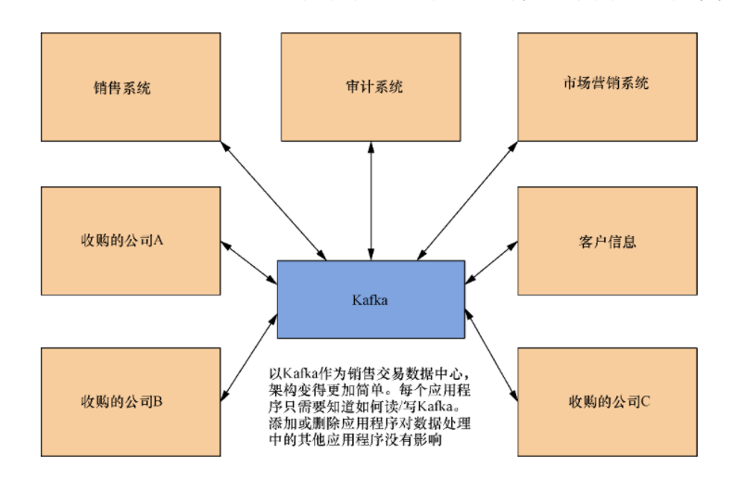
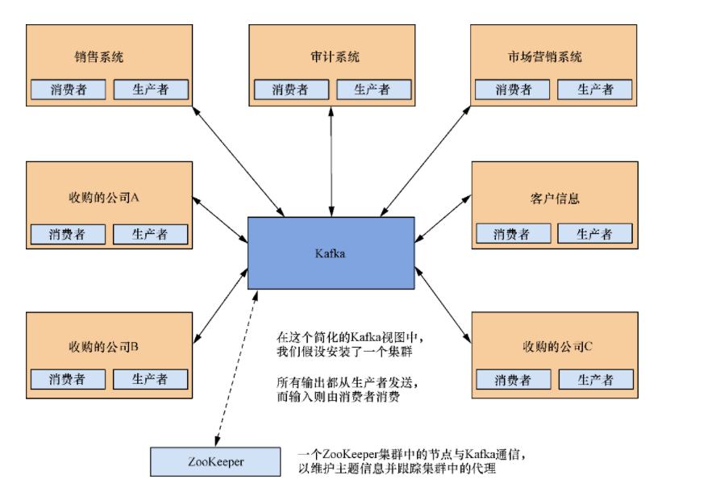
一个kafka数据中心平台

